Slide 1

Оптимизация размещения клиник
в городе Северск
T1 Hackaton 2025
Участник – Гордиенко Дмитрий
Команда - Suetolog

Slide 2
Задача хакатона
Расположить 250 клиник в городе Северск
Минимизировать время пути от дома до клиники
Учитывать социальную инфраструктуру и демографию
Оптимизировать распределение нагрузки
Учитывать удобства и условия житилей

Slide 3
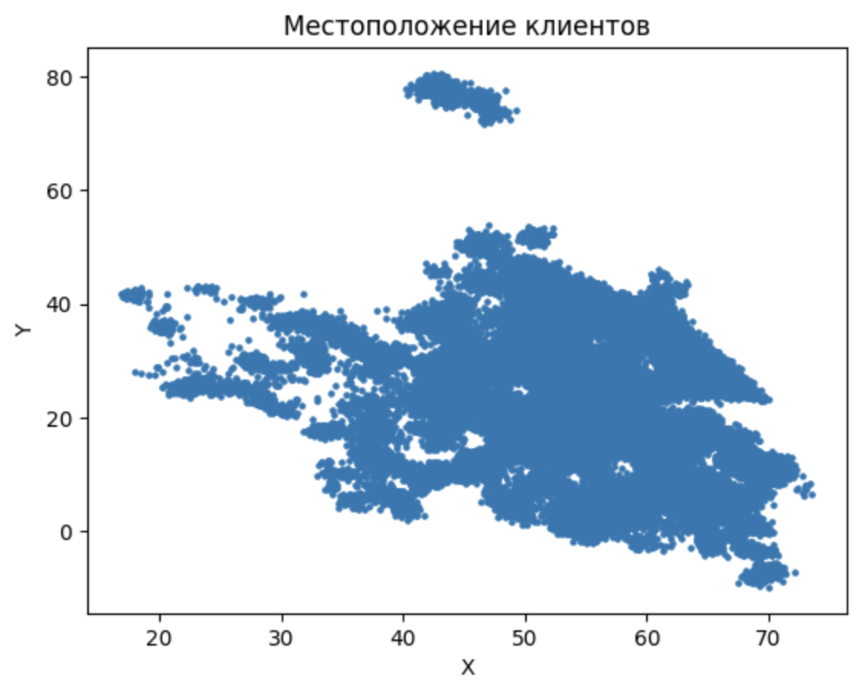
Распределение клиник на карте
Вывод данных на экран
import pandas as pd
import matplotlib.pyplot as plt
plt.scatter(x, y, s=5)
plt.show()

Slide 4
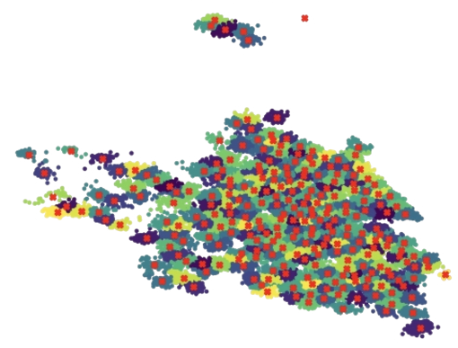
Подход: KMeans кластеризация
Начали с классического KMeans на координатах (x, y)
Разбиваем клиентов на 250 кластеров
Центроиды кластеров = оптимальные позиции клиник
Быстро, интерпретируемо, работает на
данных Северска
TTT
Улучшение с помощью Медиан
Улучшение с помощью 2 больших кластеров
2374.98
Суммарное время пути

Slide 5
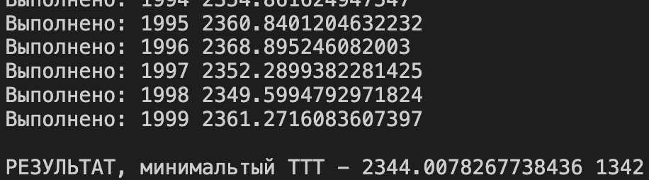
Оптимизация по random_state
KMeans зависит от начальной инициализации
Запустили цикл по random_state от 1 до 100+
Каждый запуск считает все метрики (TTT, CO)
Выбираем лучший результат по TTT
Результат:

Slide 6

Оптимизация по перемещениям
Создан цикл for на 250 итераций
Попытался сдвинуть каждую клинику на N в сторону
Пересчитал метрики
При плохом результате: N = N/2
Результат:

Slide 7
Метрики качества решения
Total Travel Time (TTT) — суммарное время пути всех клиентов
Clinics Overload (CO) — максимальная перегрузка клиники (лимит 1000)
Location Convenience Score (LCS) — средняя оценка удобства расположения
TTT
CO
LCS
2335.55
0
42.38
Суммарное время пути
Перегрузка клиник
Суммарное время пути

Slide 8

Результат
Команда – Suetolog
Состав – Гордиенко Дмитрий
TTT
2335.55
Суммарное время пути

